Slide 1
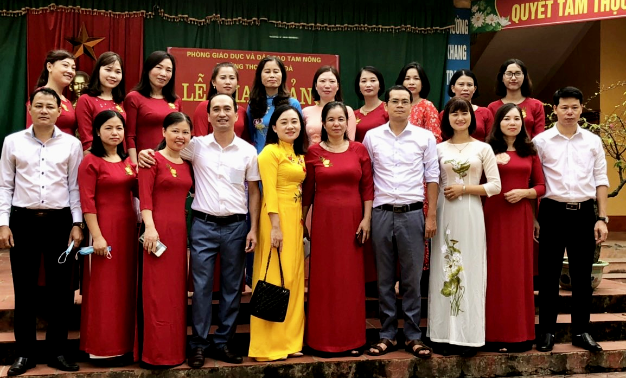
CÁN BỘ GIÁO VIÊN TRƯỜNG THCS HỒNG ĐÀ

Slide 2
CẤU TRÚC
1. LÍ DO CHỌN BIỆN PHÁP
2. NỘI DUNG BIỆN PHÁP
3. HIỆU QUẢ CỦA BIỆN PHÁP
4. KẾT LUẬN

Slide 3
“CHỌN ĐIỂM RƠI TRONG GIẢI MỘT SỐ BÀI TẬP VẬT LÍ” GV: TRỊNH ĐÌNH HẢI - THCS HỒNG ĐÀ
1. Lí do chọn biện pháp
1.1. Lí do chọn biện pháp
Xuất phát từ mục tiêu Giáo dục trong giai đoạn hiện nay là đào tạo con người giàu tính sáng tạo và có tính nhân văn cao. Để đào tạo ra lớp người như vậy thì phải bồi dưỡng cho học sinh năng lực tư duy sáng tạo, năng lực tự học, tự giải quyết vấn đề, từ đó tác động đến tình cảm và đem lại niềm vui, hứng thú học tập cho học sinh.
Ở chương trình bồi dưỡng học sinh năng khiếu và học sinh giỏi Vật lí 8, 9 học sinh đã được biết các bài tập về chuyển động cơ học hay vận tốc dịch ảnh, dịch vật trong gương phẳng và thấu kính. Hơn nữa, các dạng bài tập này có rất nhiều trong các đề thi: Học sinh giỏi huyện, học sinh giỏi tỉnh, thi vào lớp 10 THPT chuyên.

Slide 4
“CHỌN ĐIỂM RƠI TRONG GIẢI MỘT SỐ BÀI TẬP VẬT LÍ” GV: TRỊNH ĐÌNH HẢI - THCS HỒNG ĐÀ
Trong khi đó, từ thực tiễn giảng dạy tôi thấy học sinh hay bế tắc, lúng túng chưa có nhiều phương pháp giải hay. Lý do chủ yếu là biến đổi toán còn chậm, lời giải không sáng tạo dập khuân.
Từ những lí do trên, tôi chọn biện pháp: “Chọn điểm rơi trong giải một số bài tập Vật lí’’ nhằm giúp học sinh của mình khắc phục được khó khăn khi làm bài.

Slide 5
“CHỌN ĐIỂM RƠI TRONG GIẢI MỘT SỐ BÀI TẬP VẬT LÍ” GV: TRỊNH ĐÌNH HẢI - THCS HỒNG ĐÀ
1.2. Thực trạng vấn đề
1.2.1. Thuận lợi
- Được sự chỉ đạo, quan tâm, kịp thời của BGH.
- Trường có cơ sở vật chất khá khang trang, trang thiết bị phục vụ tương đối đầy đủ giúp cho việc dạy và học đạt kết quả tốt.
- Giáo viên có trình độ chuyên môn vững vàng, có nhiều kinh nghiệm trong công tác bồi dưỡng HSG .
- Phần lớn học sinh hiếu học, yêu thích môn học, có tính tự giác cao.
- Phụ huynh lo lắng, quan tâm đến chất lượng học sinh giỏi.

Slide 6
“CHỌN ĐIỂM RƠI TRONG GIẢI MỘT SỐ BÀI TẬP VẬT LÍ” GV: TRỊNH ĐÌNH HẢI - THCS HỒNG ĐÀ
1.2.2. Khó khăn
- Một số học sinh tham gia học bồi dưỡng chưa cố gắng.
- Một số ít phụ huynh chưa thực sự quan tâm, tạo điều kiện đến học tập của con em mình, còn phân biệt môn chính và môn phụ.
- Rất nhiều phụ huynh đi làm ăn xa ít dành thời gian quản lí việc học của con em mình ở nhà.
- Do các học sinh giỏi ở tiểu học đã thi và học trên các trường điểm nên việc chọn học sinh đi thi là rất khó khăn.

Slide 7
“CHỌN ĐIỂM RƠI TRONG GIẢI MỘT SỐ BÀI TẬP VẬT LÍ” GV: TRỊNH ĐÌNH HẢI - THCS HỒNG ĐÀ
1.3. Vai trò, ý nghĩa của biện pháp
1.3.1. Vai trò
- Tạo ra một cách tiếp cập khác với các dạng bài toán khó, giúp học sinh biết vận dụng các trường hơp cụ thể để làm bài.
- Làm tư liệu để các học sinh và giáo viên bồi dưỡng có thể tham khảo trong quá trình bồi dưỡng.
1.3.2 . Ý nghĩa
- Khắc phục được khó khăn cho học sinh trong giải bài tập: Bằng việc xét các trường hợp cụ thể, học sinh không cần kiến thức toán quá tốt cũng làm được.
- Phát huy tính tích cực của học sinh để các em tìm thêm những cách giải khác nhau cho một bài toán.

Slide 8
“ CHỌN ĐIỂM RƠI TRONG GIẢI MỘT SỐ BÀI TẬP VẬT LÍ” GV: TRỊNH ĐÌNH HẢI - THCS HỒNG ĐÀ
2. Nội dung biện pháp
- Nêu lời giải đã có
Ví dụ 1: Bài toán chuyển động cơ học.
- Nhận xét cách làm
- Giải pháp
Ví dụ 2: Bài toán vận tốc dịch ảnh.
- Cách giải mới
Ví dụ 3: Bài toán vận tốc dịch ảnh của gương phẳng.
- Lời giải mới có điểm nào khác
Ví dụ 4,5: Bài toán vận tốc dịch ảnh của thấu kính.
- Giúp học sinh phát triển năng lực gì?

Slide 9
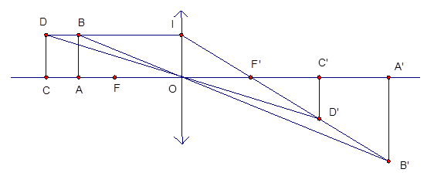
“CHỌN ĐIỂM RƠI TRONG GIẢI MỘT SỐ BÀI TẬP VẬT LÍ” GV: TRỊNH ĐÌNH HẢI - THCS HỒNG ĐÀ
Ví dụ 5. Cho một thấu kính hội tụ có tiêu cự f =10cm, vật AB có dạng đoạn thẳng nằm trên trục chính của thấu kính cách thấu kính một khoảng d = 15cm.
a. Tính khoảng cách từ ảnh đến thấu kính.
b. Nếu vật dịch chuyển với vận tốc v = 3(cm/s) ra xa thấu kính thì ảnh dịch chuyển với vận tốc bao nhiêu?
Hướng dẫn giải: (có sử dụng công thức của thấu kính)

Slide 10
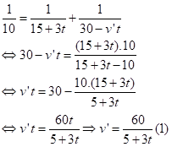
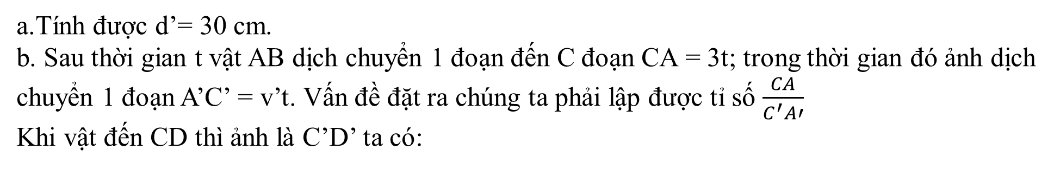
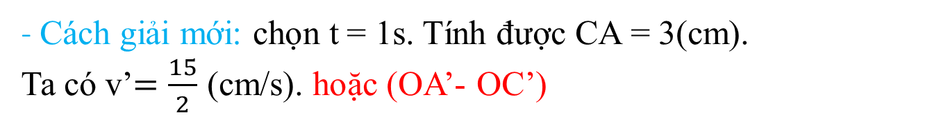
“ CHỌN ĐIỂM RƠI TRONG GIẢI MỘT SỐ BÀI TẬP VẬT LÍ” GV: TRỊNH ĐÌNH HẢI - THCS HỒNG ĐÀ
a.Tính được d’= 30 cm.
b. Sau thời gian t vật AB dịch chuyển 1 đoạn đến C đoạn CA= 3t; trong thời gian đó ảnh dịch chuyển 1 đoạn A’C’ = v’t. Vấn đề đặt ra chúng ta phải lập được tỉ số $\frac{CA}{C^{′}A′}$
Khi vật đến CD thì ảnh là C’D’ ta có:
- Nhận xét cách làm: Hầu hết các bài giải đều làm theo cách này với cách này bài sẽ có thêm một ẩn t (thời gian)
- Giải pháp: Nên xét trong 1 thời gian nhất định (chọn t là một số thích hợp)
- Cách giải mới: chọn t= 1s. Tính được CA = 3(cm).
Ta có v’$=\frac{15}{2}$(cm/s).hoặc (OA’- OC’)
- Theo các làm này thì ẩn t (thời gian) không còn nữa việc tính toán trở nên thuận lợi hơn ngắn gọn hơn.
- Theo cách làm này giúp phát triển năng lực phân tích giải quyết vấn đề một cách sáng tạo.

Slide 11
“CHỌN ĐIỂM RƠI TRONG GIẢI MỘT SỐ BÀI TẬP VẬT LÍ” GV: TRỊNH ĐÌNH HẢI - THCS HỒNG ĐÀ
3. Hiệu quả của biện pháp
Năm học | Trước khi hướng dẫn |  | Sau khi hướng dẫn cách làm mới |  | Một số kết quả đã đạt được
 | Làm được | Không làm được | Làm được | Không làm được | Khảo sát | HSNK | HSG
2019 - 2020 | 1 | 3 | 3 | 1 | Xếp 4/19 | Nhì huyện | KK huyện
2020 - 2021 | 1 | 4 | 3 | 2 |  | Nhì huyện | Ba tỉnh
2021 - 2022 | 1 | 4 | 3 | 2 |  |  | Nhì tỉnh

Slide 12
“CHỌN ĐIỂM RƠI TRONG GIẢI MỘT SỐ BÀI TẬP VẬT LÍ” GV: TRỊNH ĐÌNH HẢI - THCS HỒNG ĐÀ
Lời giải đưa ra chưa có bất cứ một lời giải nào đã thực hiện, với các dạng bài tập khó như hệ gương hay hệ thấu kính giải theo phương pháp cũ rất phức tạp, nhưng nếu làm theo cách này thì bài toán lại cụ thể đơn giản. Với cách giải này rất phù hợp với các học sinh mà kĩ năng biến đổi toán học không quá giỏi.

Slide 13
“CHỌN ĐIỂM RƠI TRONG GIẢI MỘT SỐ BÀI TẬP VẬT LÍ” GV: TRỊNH ĐÌNH HẢI - THCS HỒNG ĐÀ
4. Kết luận
Do năng lực nghiên cứu và trình độ của bản thân còn hạn chế nên biệp pháp chắc chắn khó tránh khỏi những thiếu sót, rất mong nhận được sự góp ý của thầy cô để biệp pháp được hoàn thiện hơn.
Xin chân thành cảm ơn!

